Slide 1


Slide 2
Всеки ден заедно!
Читалищната библиотека в Провадия – съвременен център за информация и обучение

Slide 3

Глоб@лни библиотеки и в Провадия

Slide 4
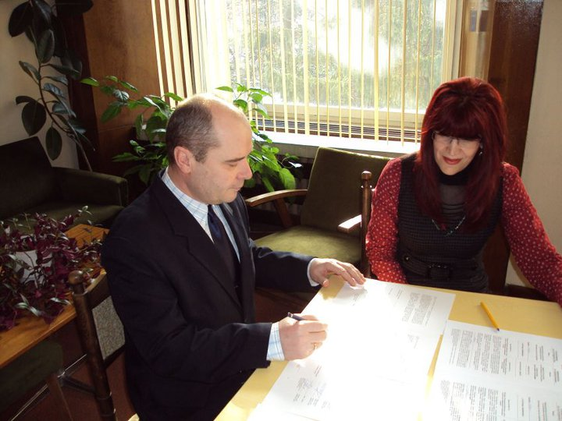
Председателят на НЧ”Алеко Константинов 1884” инж.Филчо Филев подписва договора по Глоб@лни библиотеки

Slide 5
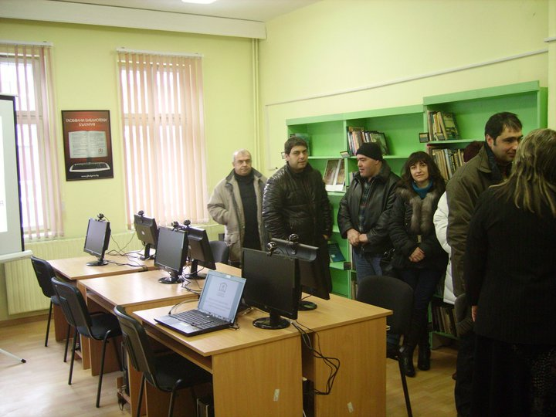
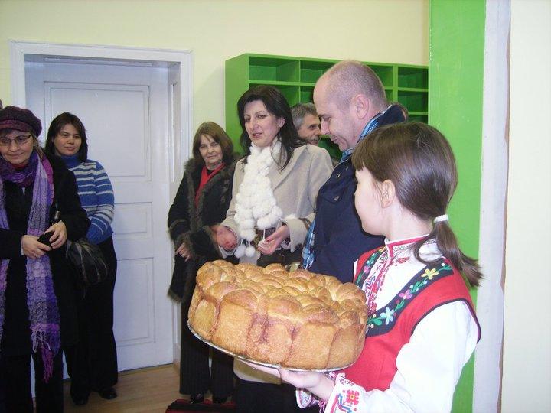
Официално откриване на информационно-обучителния център по програма Глоб@лни библиотеки

Slide 6
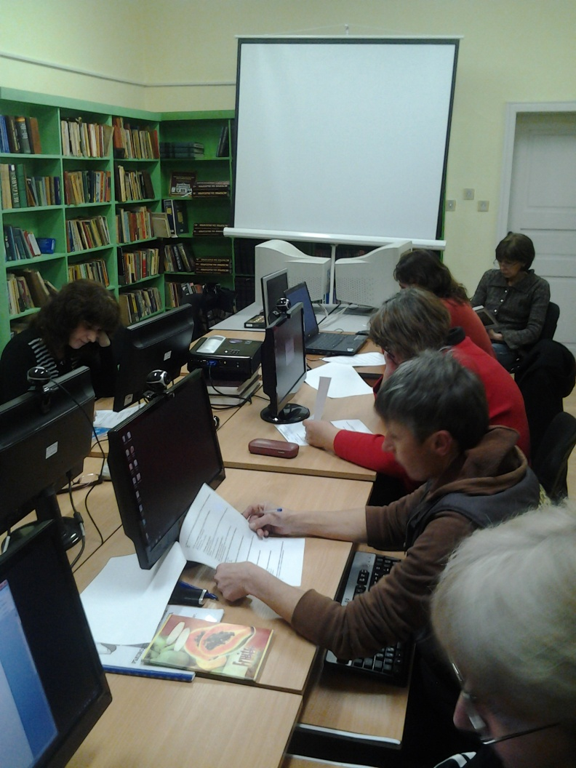
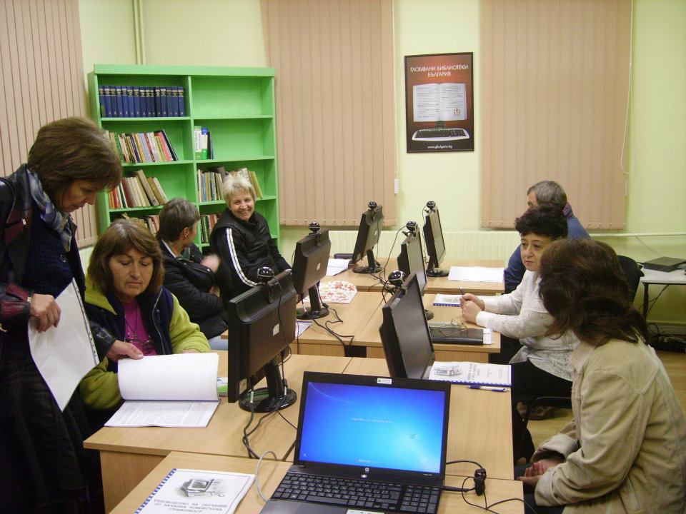
Обучение по начална компютърна грамотност в новия информационно-обучителен център в читалищната библиотека

Slide 7
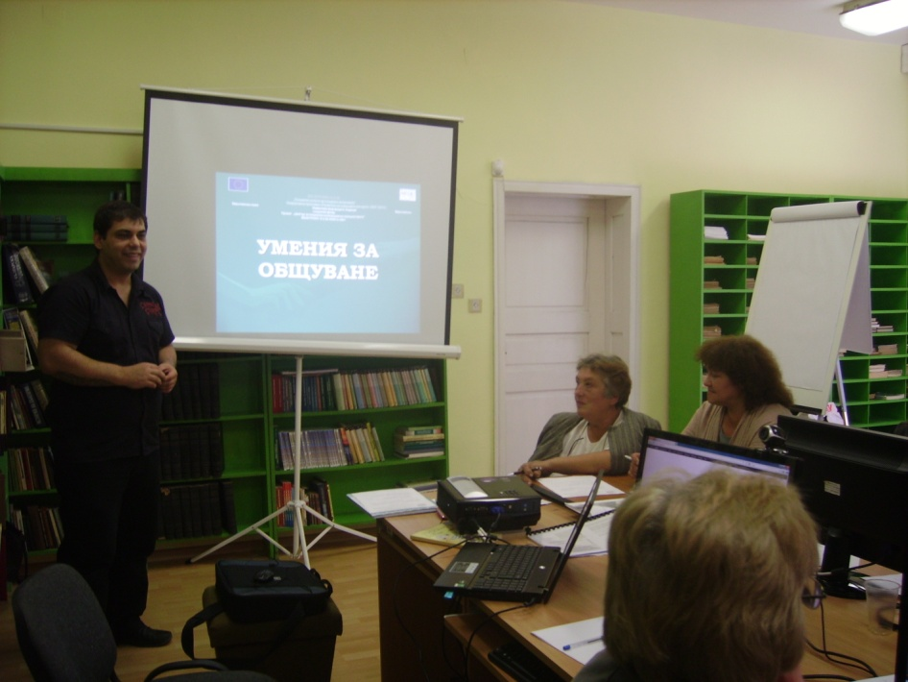
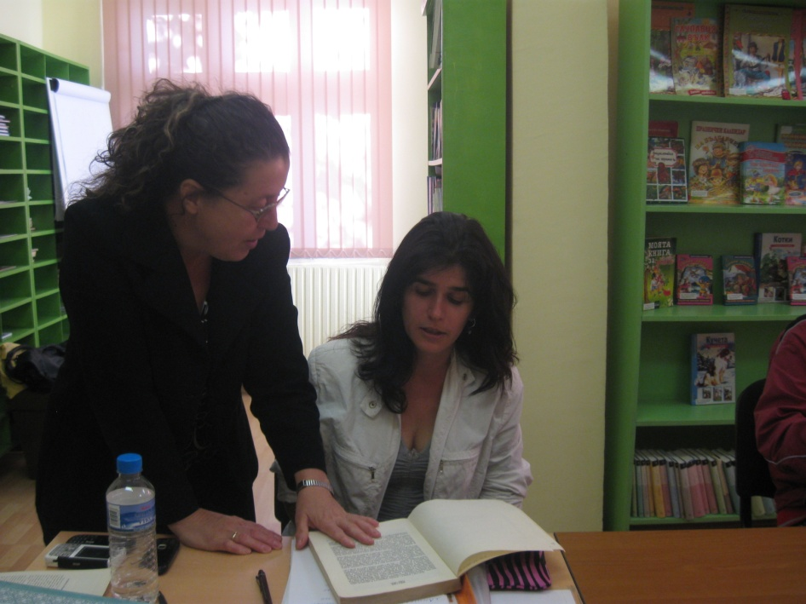
От октомври 2011 г. единадесет читалищни библиотекари от Община Провадия се обучават в придобиване на професионална квалификация по професия “Библиотекар” по програма “Аз мога повече” ОП”Развитие на човешките ресурси”

Slide 8
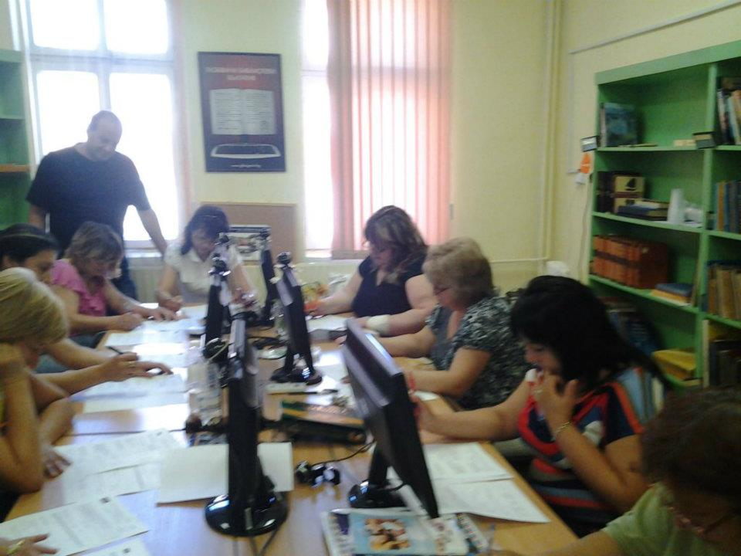
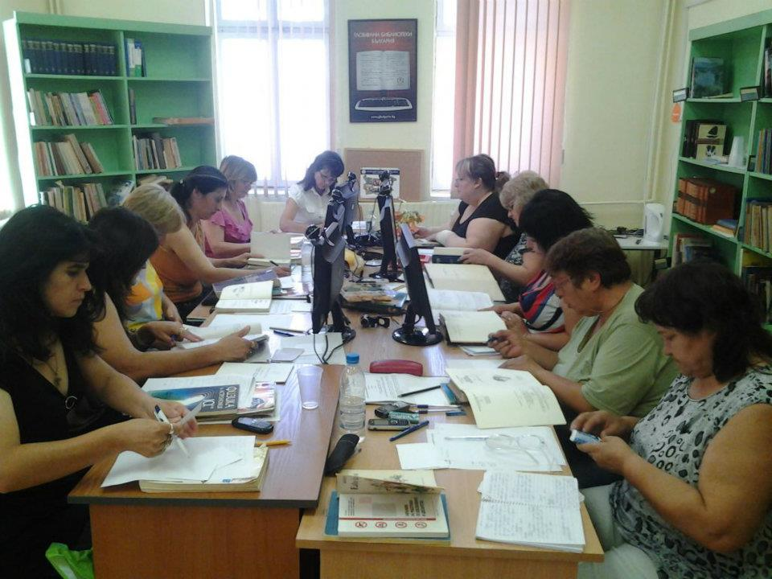
Сериозна и съсредоточена работа в информационно-обучителния център

Slide 9
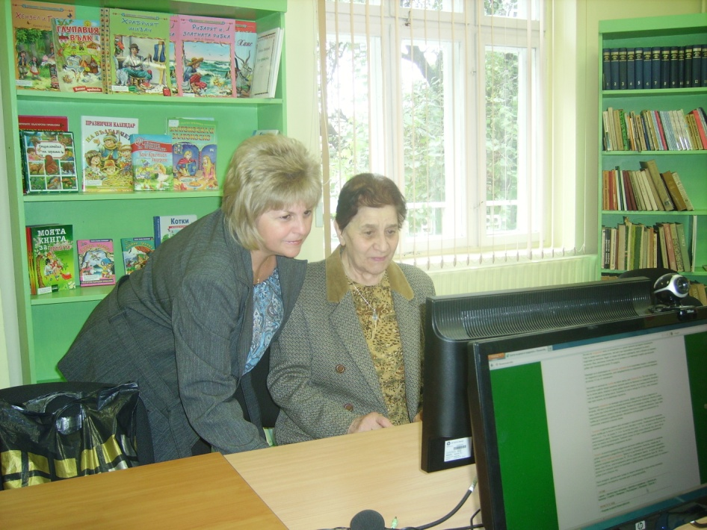
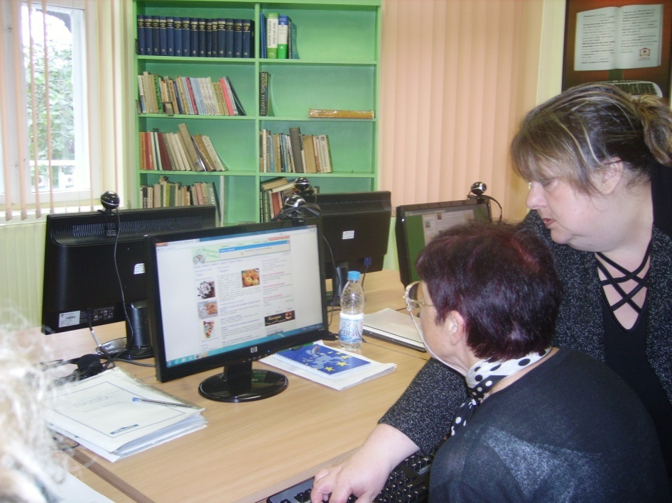
Обучение на хора от третата възраст в компютърни умения

Slide 10
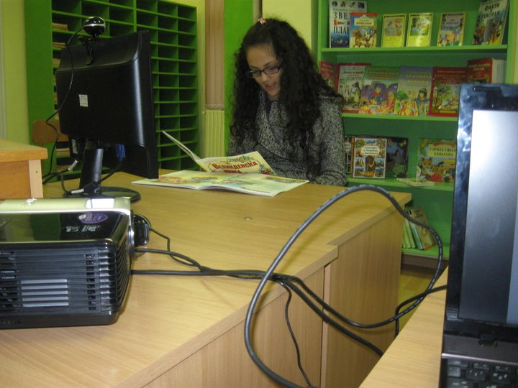
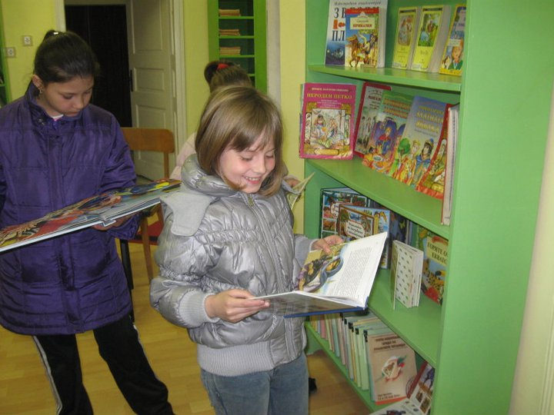
Библиотеката е желано място както за отдих, така и за получаване на нови знания и информация….

Slide 11
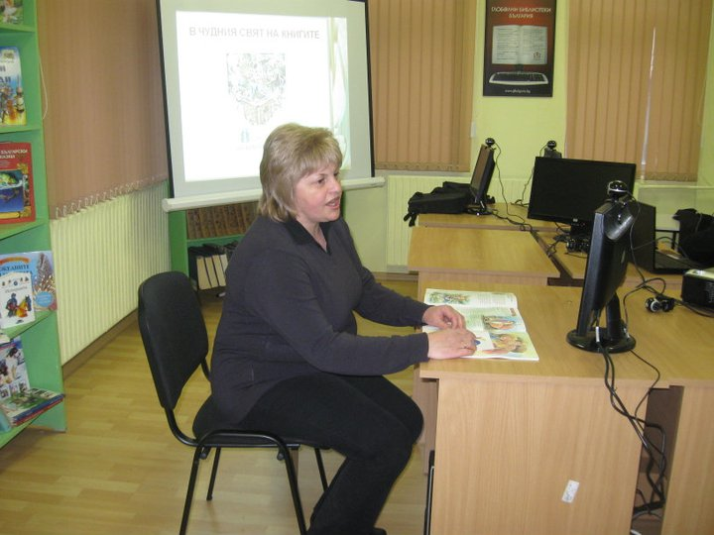
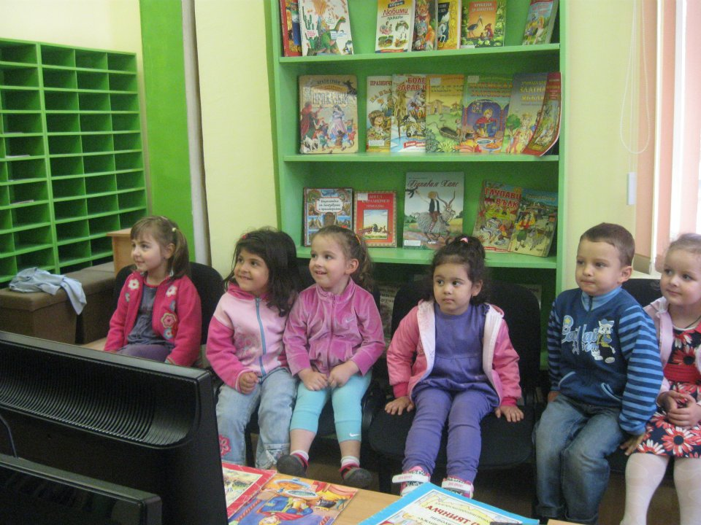
за представяне на нови книжки…

Slide 12
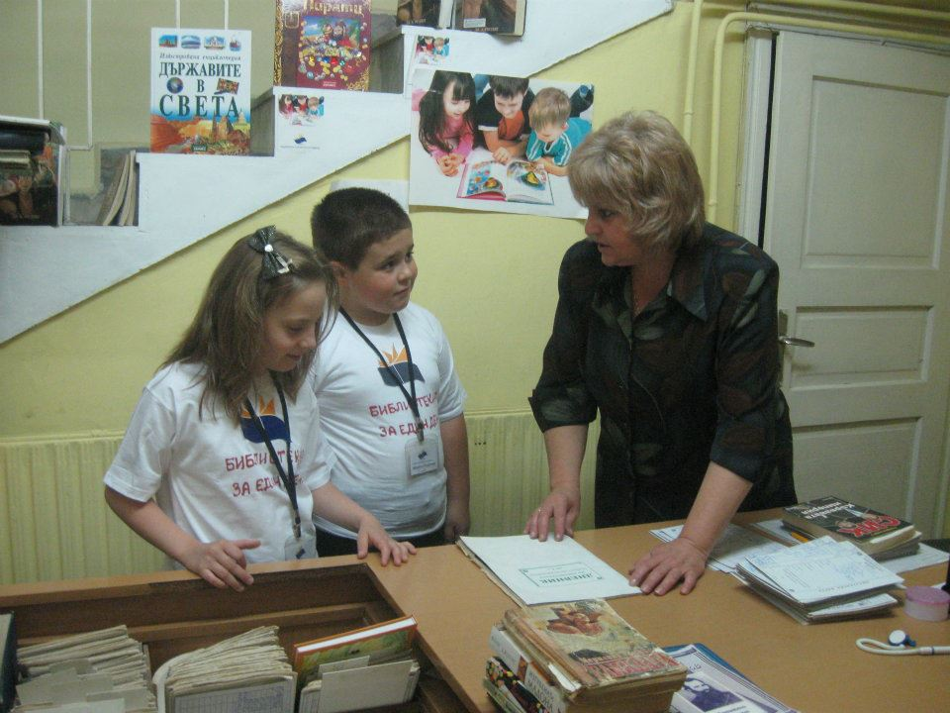
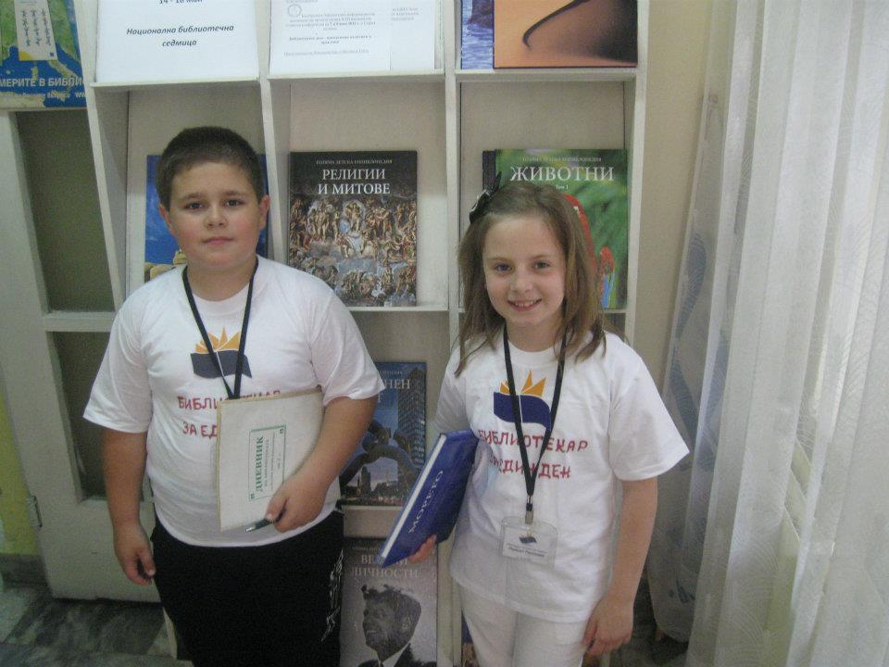
и дори за придобиване на библиотечни умения от малчуганите!

Slide 13
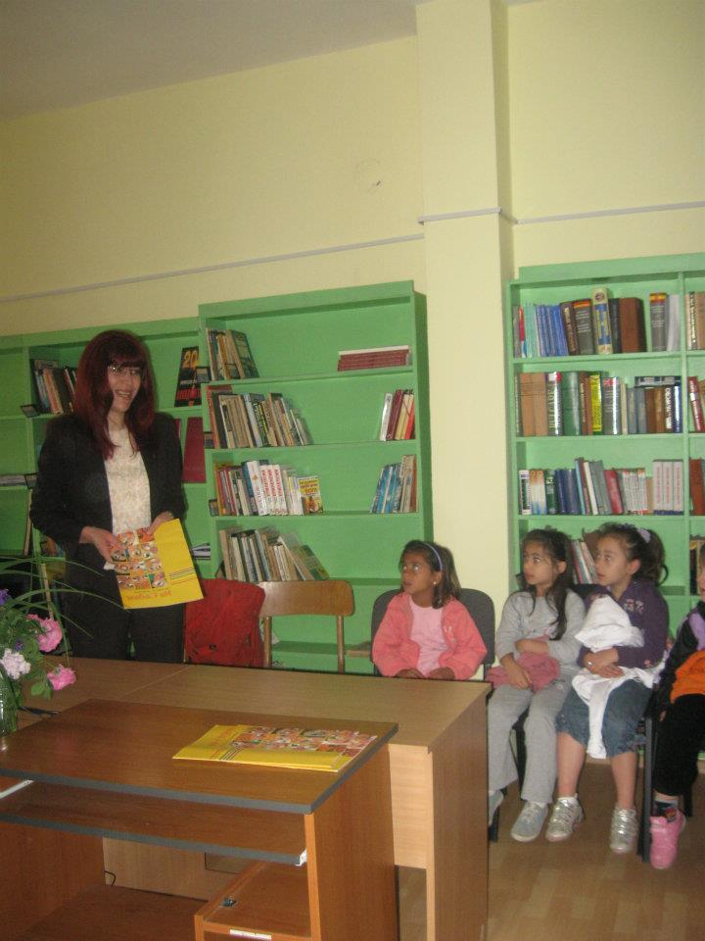
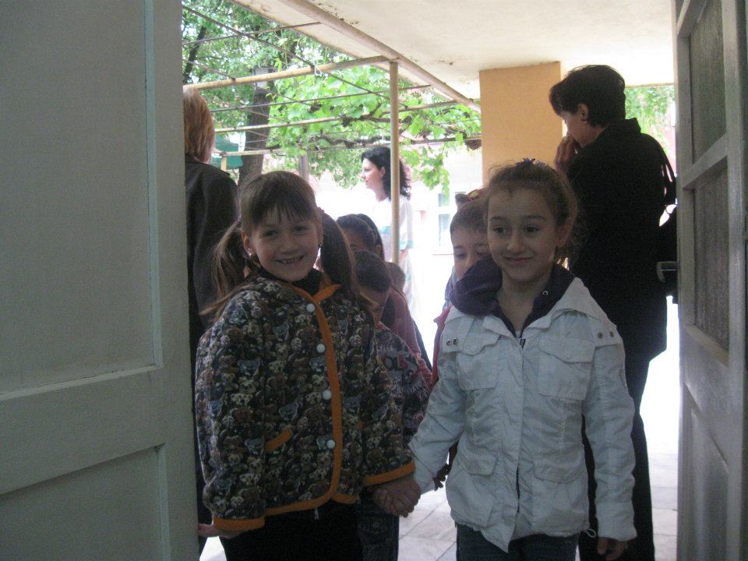
Добре дошли в библиотеката, млади читатели! Тук не е толкова скучно. А ние ви обещаваме, че ще сдобрим книжката с мишката!

Slide 14
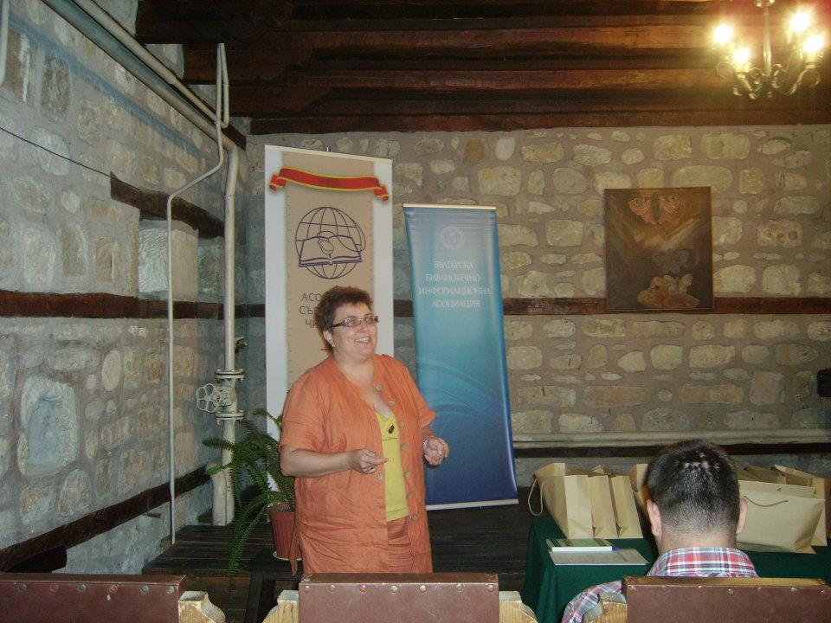
Защото да си библиотекар, не е само професия, а призвание!

Slide 15
Благодаря за вниманието!

